Slide 1
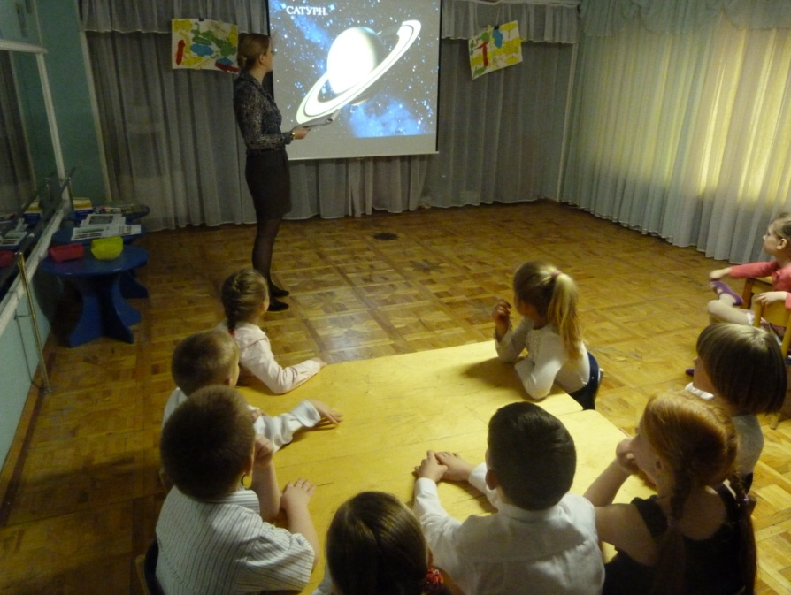
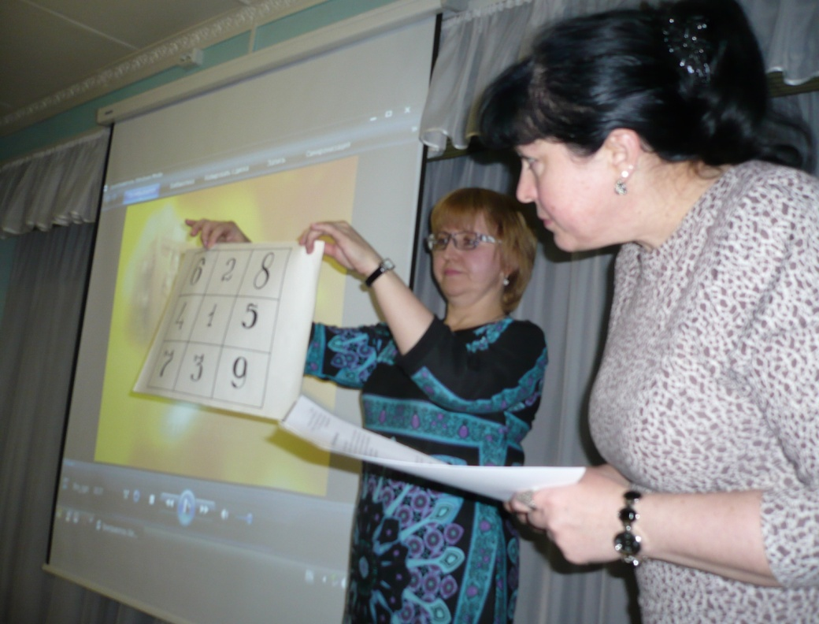
Использование информационно-коммуникативных технологий в образовательной деятельности с воспитанниками с целью повышения качества образования, профессиональной компетентности педагогов и родителей
Старший воспитатель ГБОУ СОШ № 904
Матвеева Галина Ивановна

Slide 2
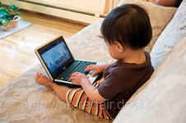
Современный ребенок и компьютер
87% семей имеют дома компьютер,
74% детей имеют доступ к компьютеру,
13 % - выходят в Интернет,
Просматривают фотографии, мультфильмы,
фильмы;
Рисуют, используя специальные программы;
Учатся печатать.
Информационно-образовательная среда:
- Фото- и видеотехника – плазменные телевизоры, DVD, видеокамера, фотоаппараты, фото-рамки;
- Мультимедийное оборудование;
- Слайд-проектор с карусельным магазином и инфракрасным пультом управления;
- Компьютеры, ноутбуки, графические планшеты;
- Познавательно-развивающие программы для детей;
Слайдотека, видеотека,
подбор музыкальных композиций.

Slide 3
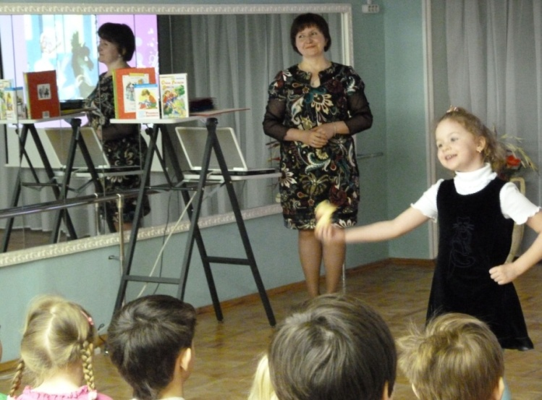
Педагог – главное лицо информационно-образовательной среды
владеет основами работы на компьютере,
мультимедийными информационными ресурсами;
способен извлекать информацию из различных источников, эффективно и доступно использовать ее в образовательном процессе;
определяет, в каком качестве и объеме, для каких целей могут быть использованы средства информатизации в образовательном процессе.
Компьютер:
мощный фактор разностороннего развития ребенка;
повышает интерес к процессу обучения
развивает память, внимание, координацию движений глаз и рук;
развивает умения планировать, обобщать, классифицировать;
повышает познавательную активность;
создает ситуацию успеха;
позволяет снять ряд трудностей в общении детей.

Slide 4
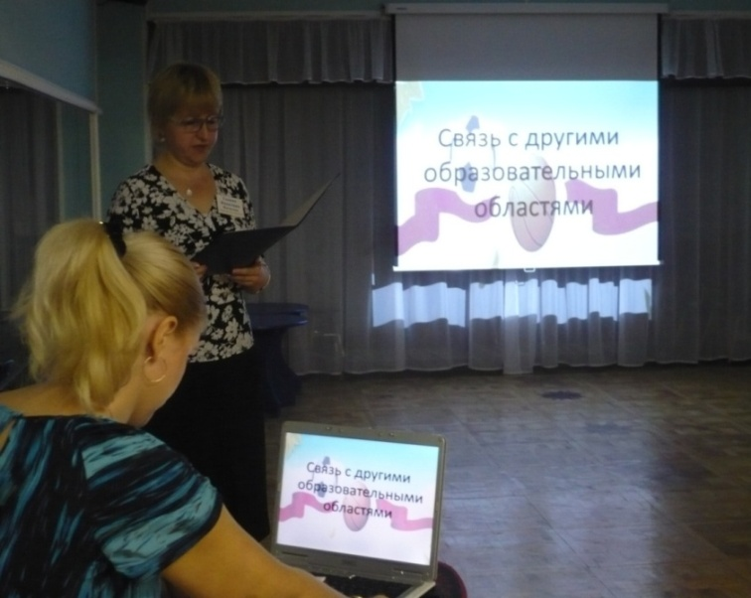
Педсоветы,
мастер-классы

Slide 5
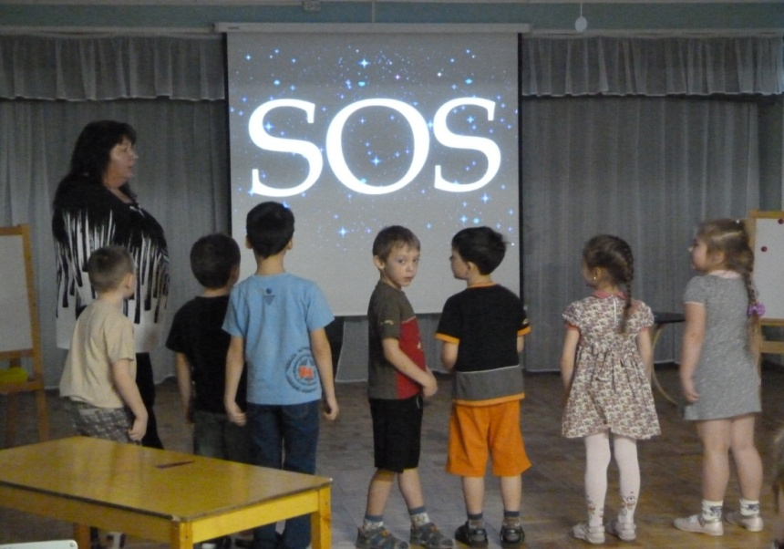
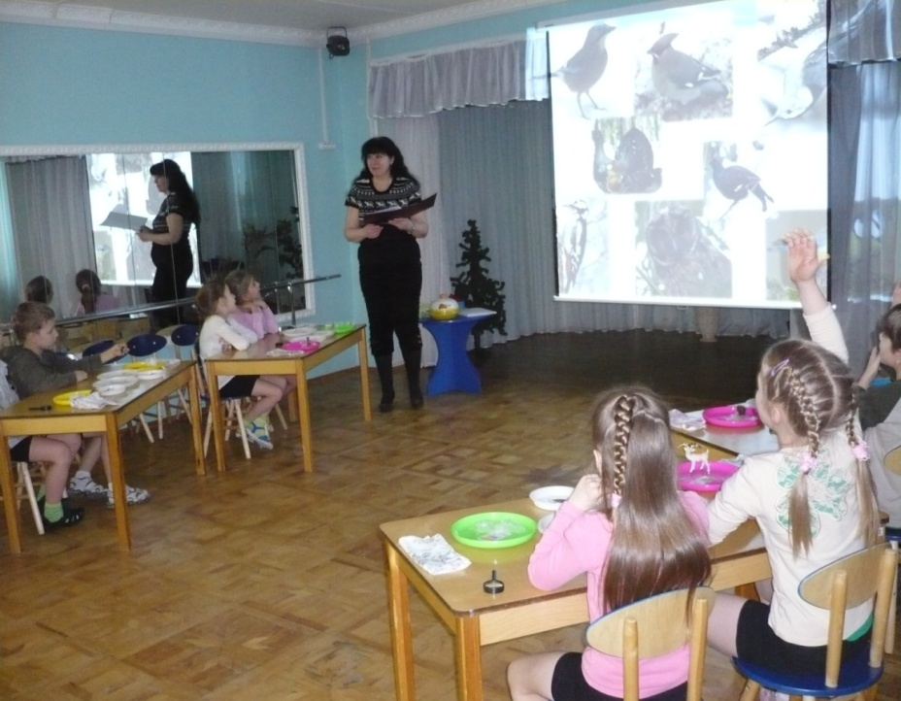
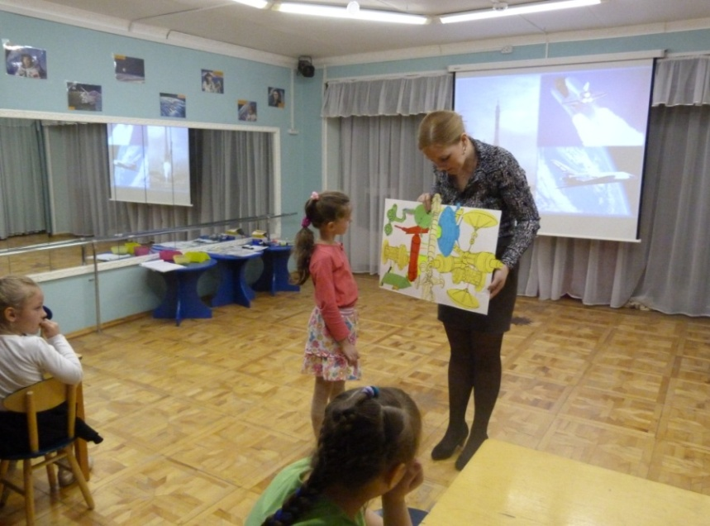
Познавательные досуги, игры-викторины, интегрированная образовательная деятельность

Slide 6
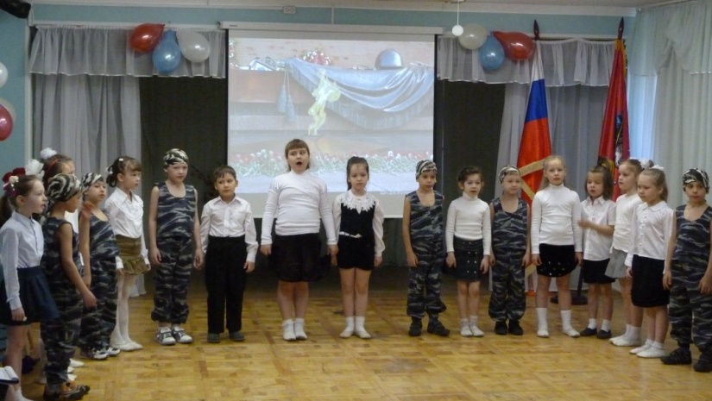
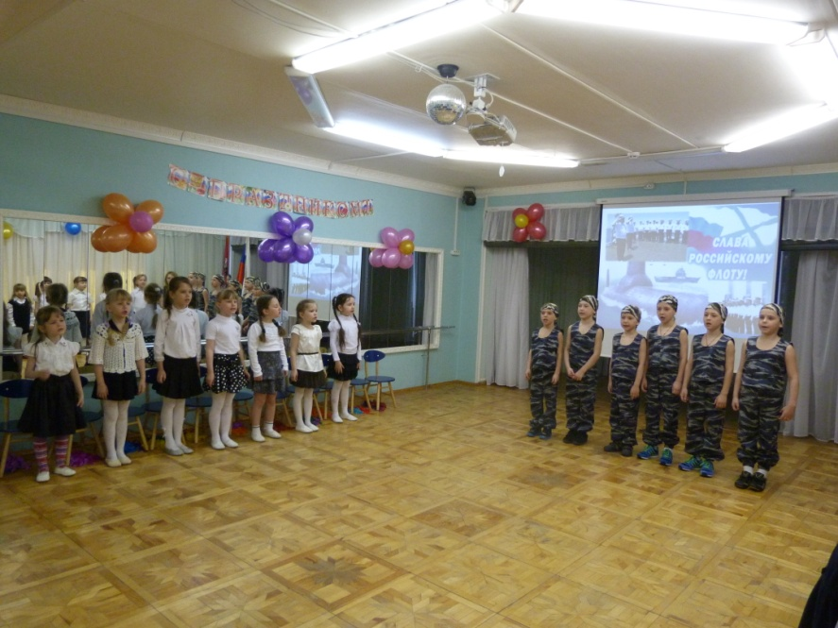
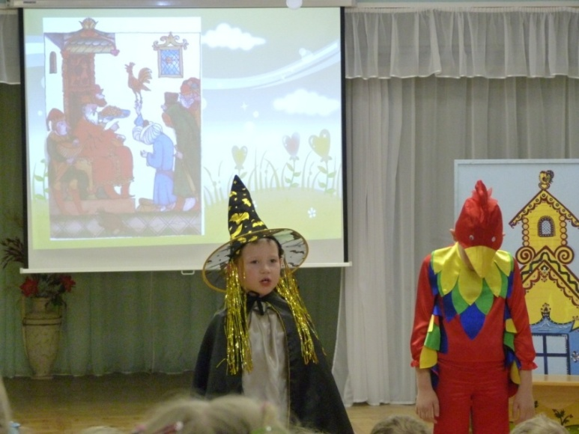
День Победы
День защитника Отечества
День рождения А.С.Пушкина
Конкурс чтецов

Slide 7
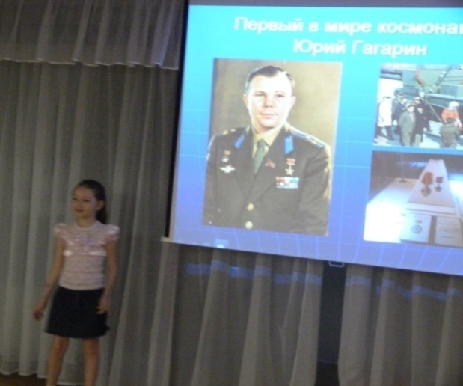
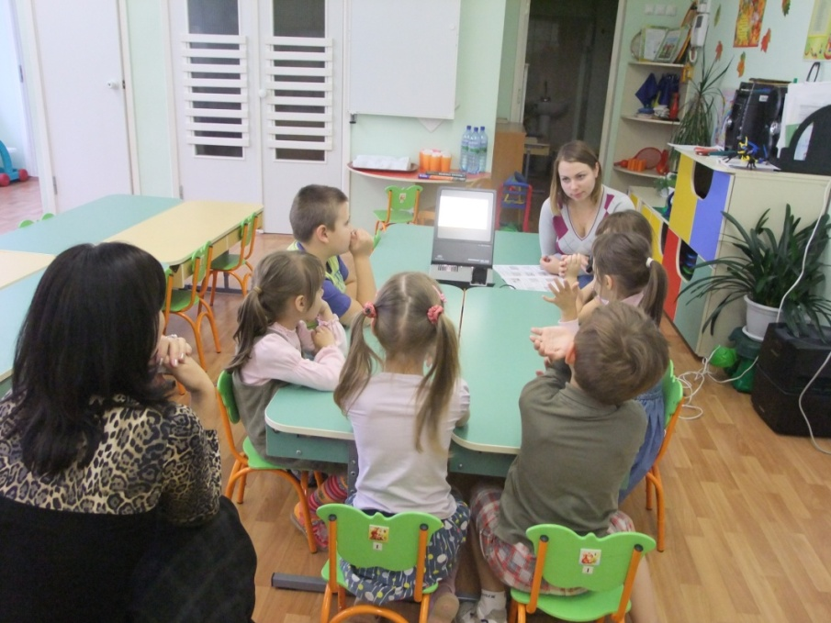
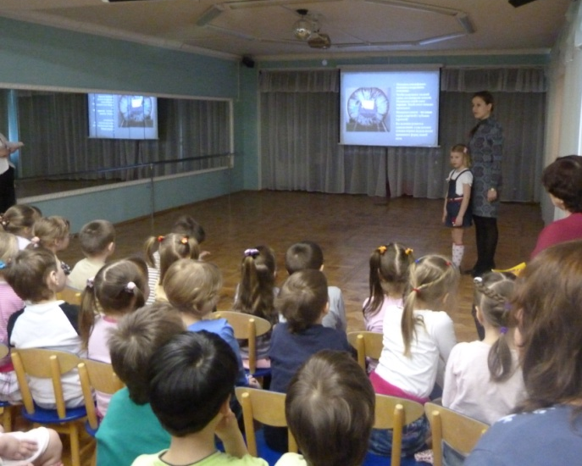
Проектная деятельность
«Музей
глазами детей»
Развивающая индивидуальная и групповая работа

